Slide 1



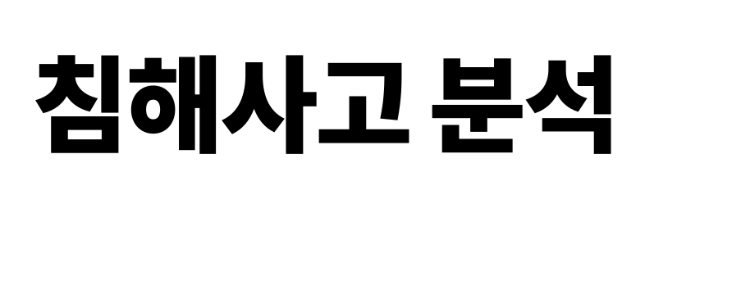






Slide 2


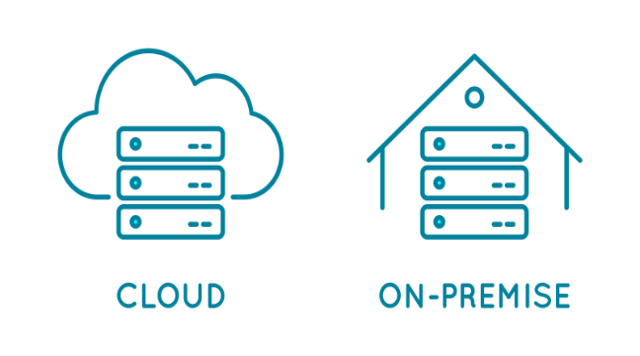
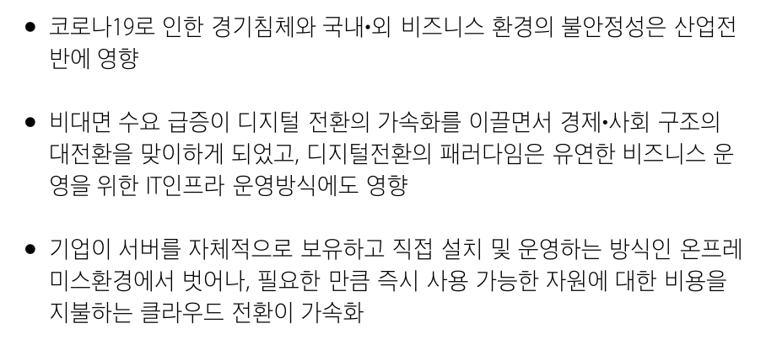
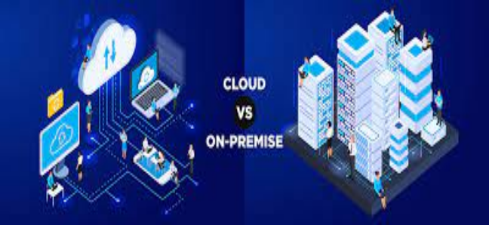

Slide 3
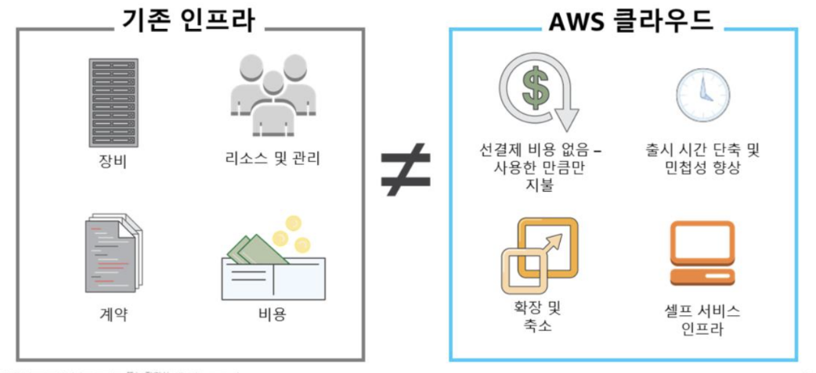
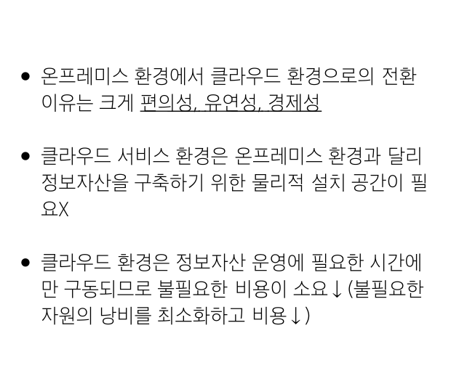

Slide 4
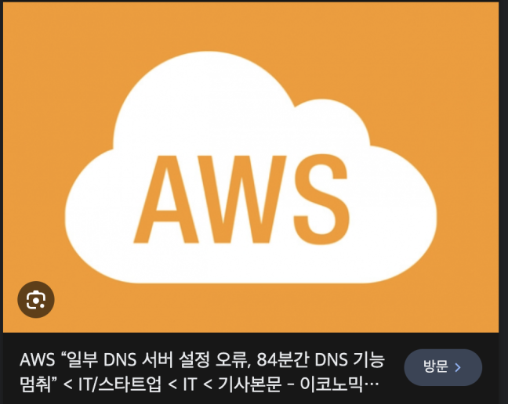
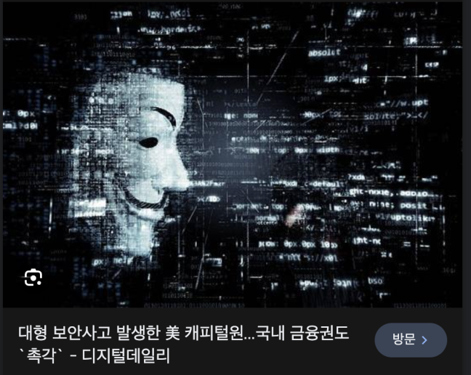
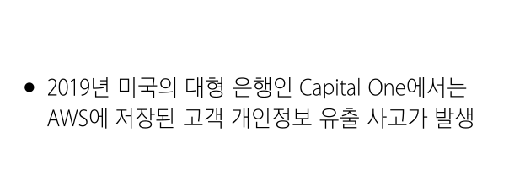
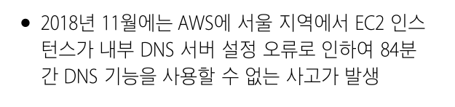
Notes:
기업이 운영하는 서비스 환경이 달라졌을 뿐 보안사고는 여전히 발생하고 있습니다.
이처럼 클라우드 컴퓨팅 환경에서도 보안사고가 빈번하게 발생하고 있으며 사고를 예방하거나 처리하기 위해서 어떻게 대처해야하는지 설명하고자 합니다.

Slide 5
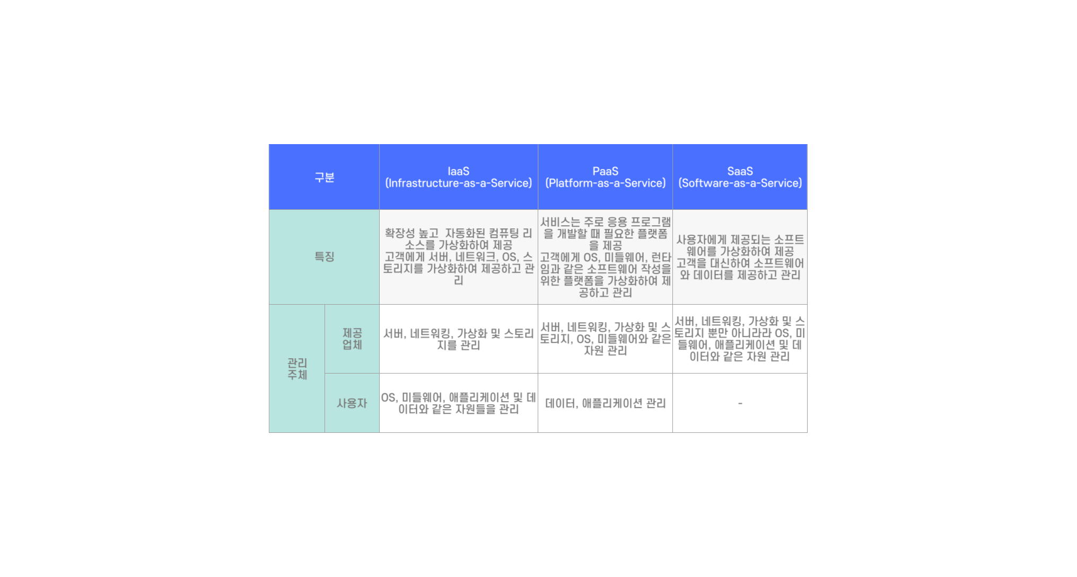
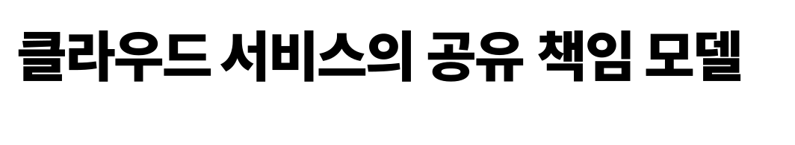
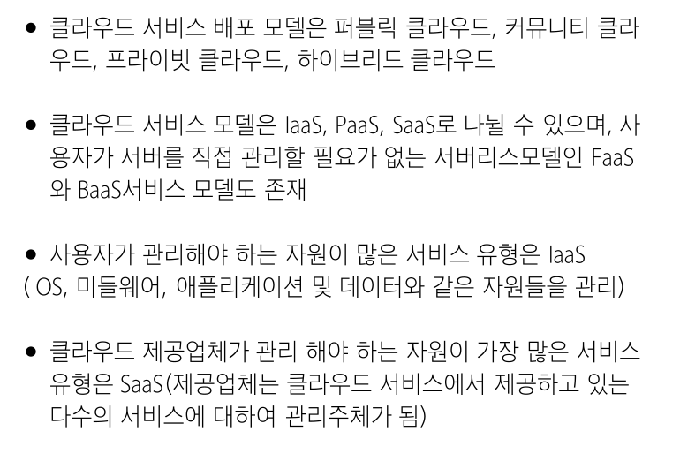


Slide 6
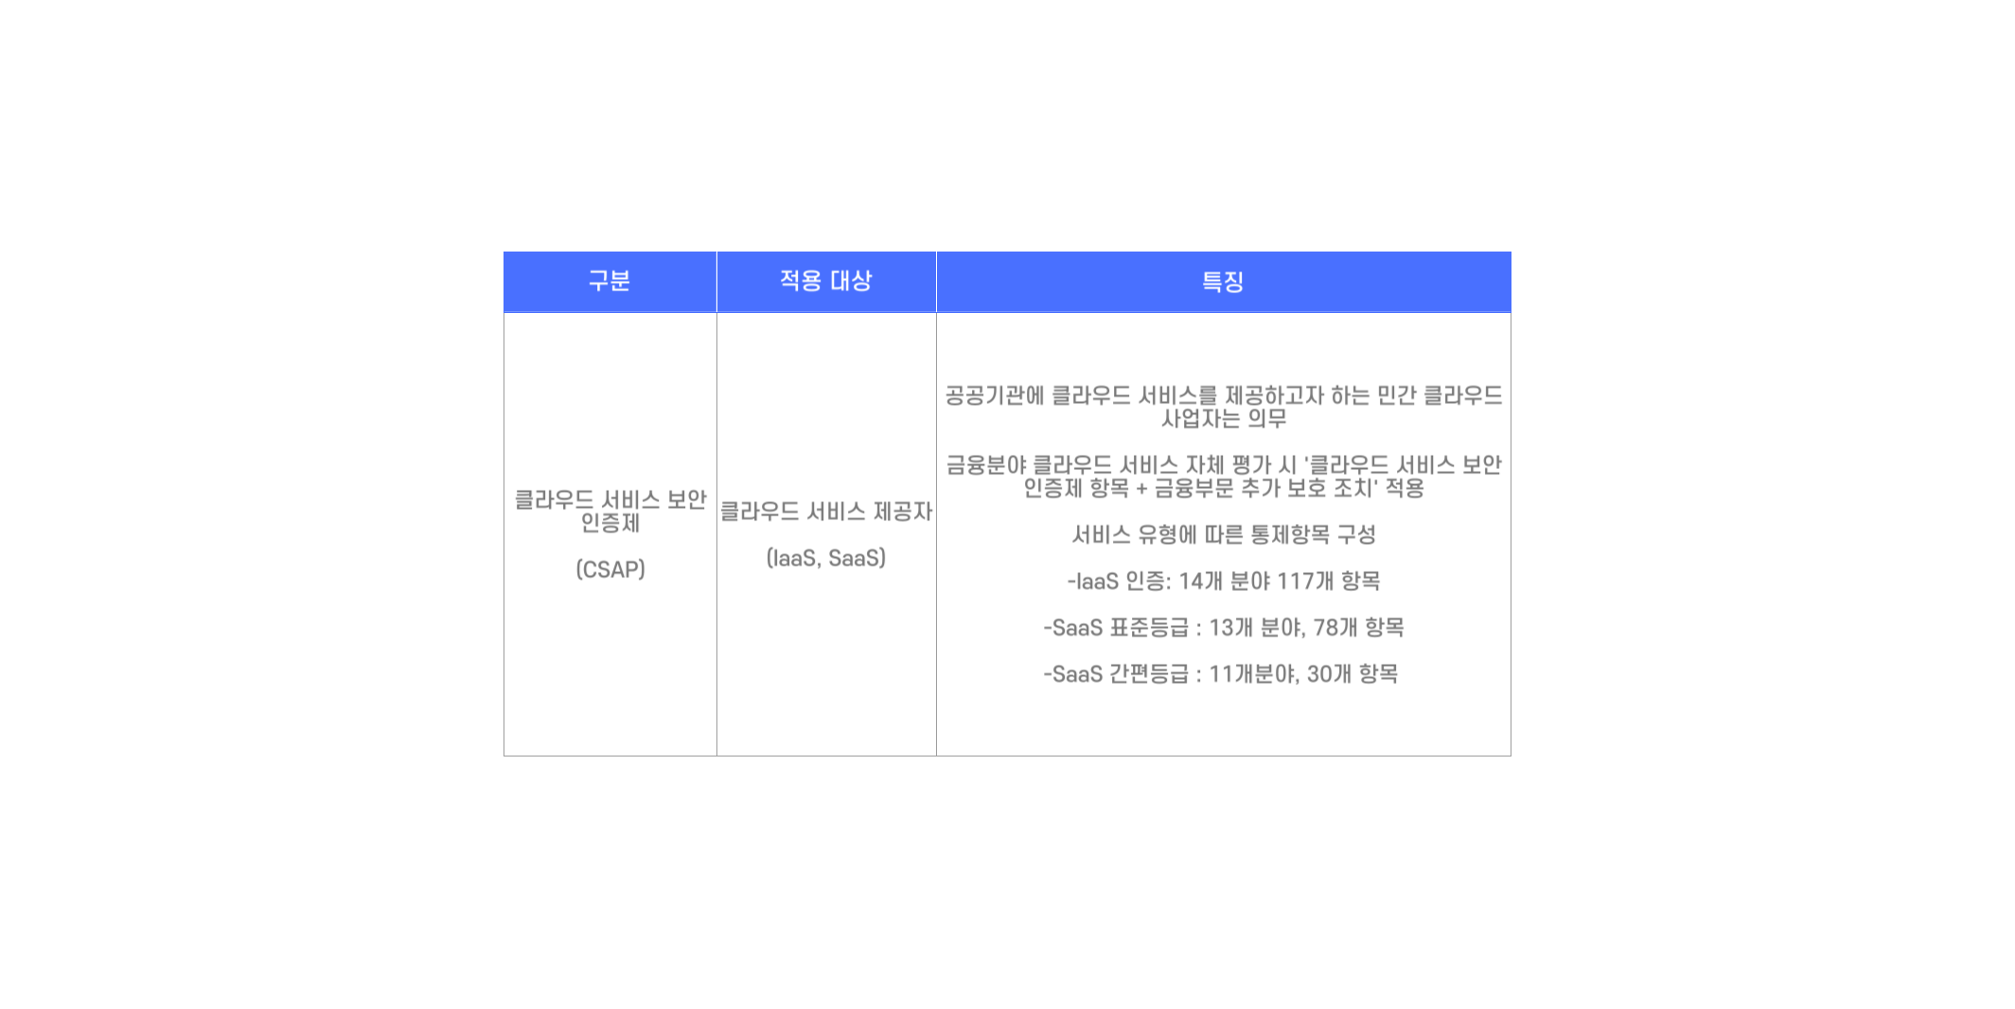

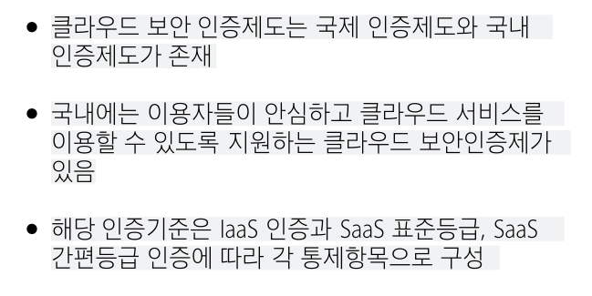

Slide 7
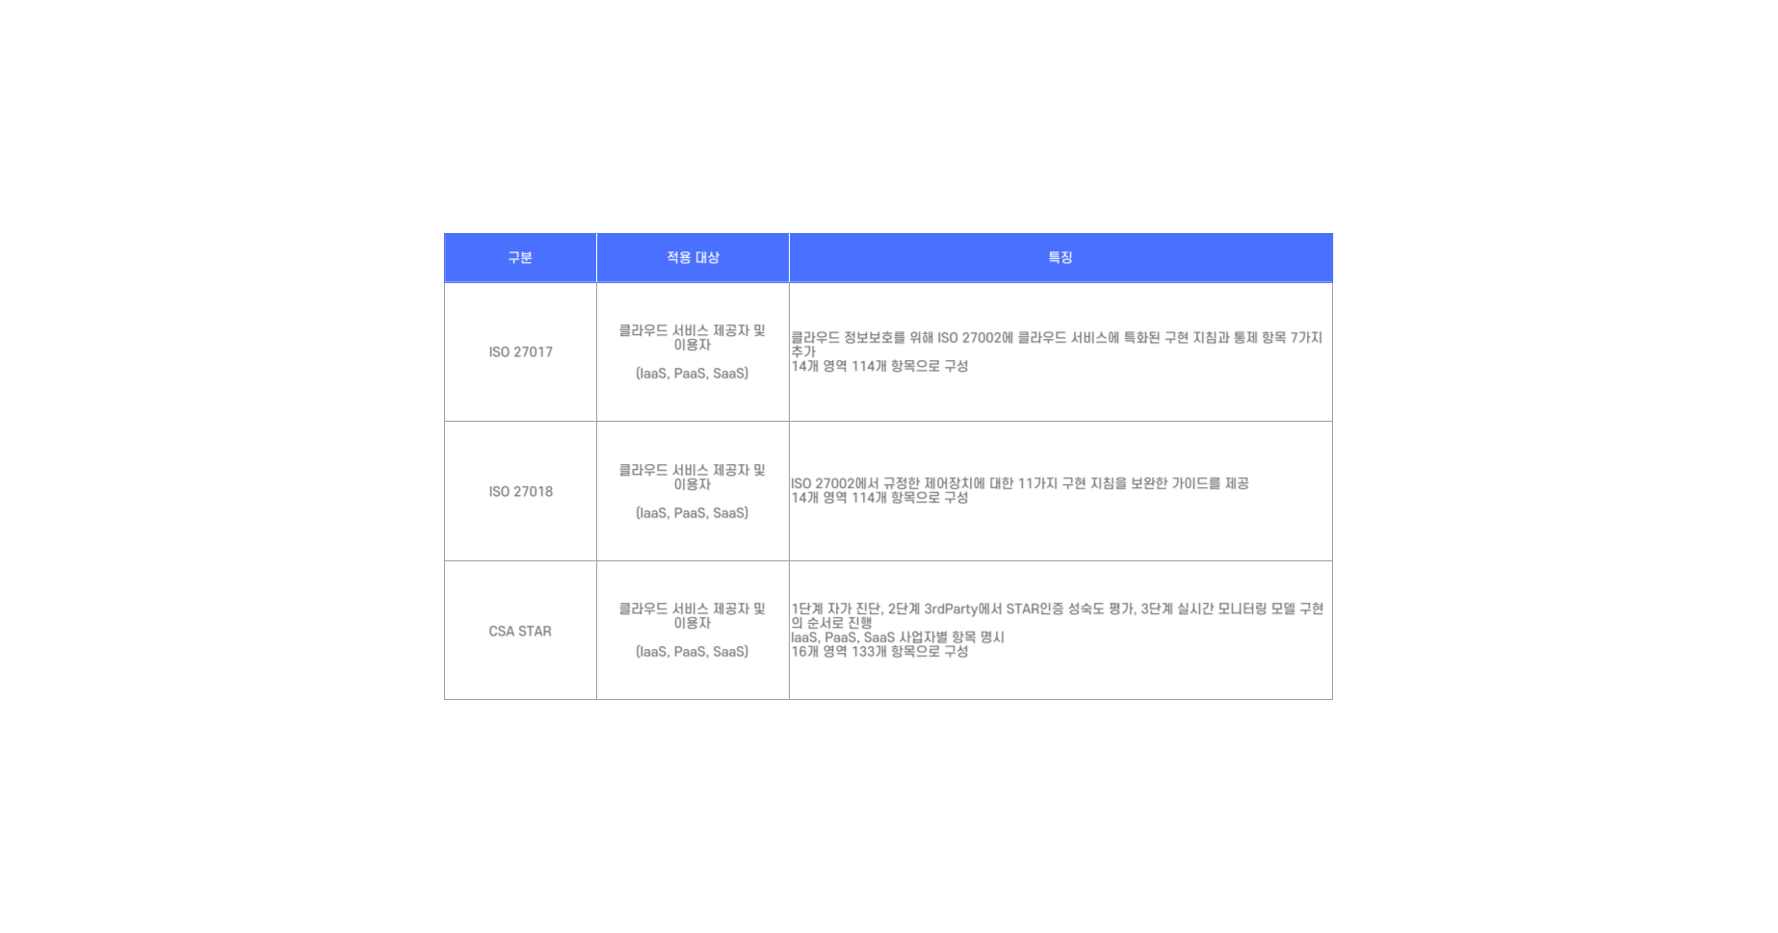
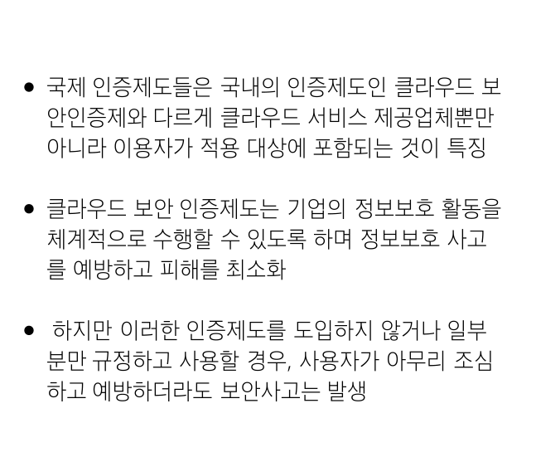

Slide 8

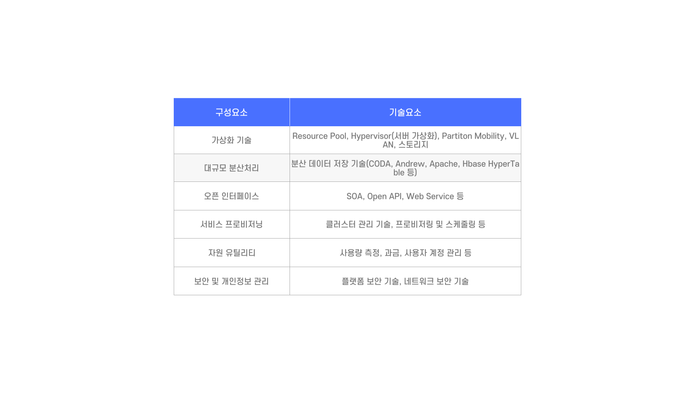
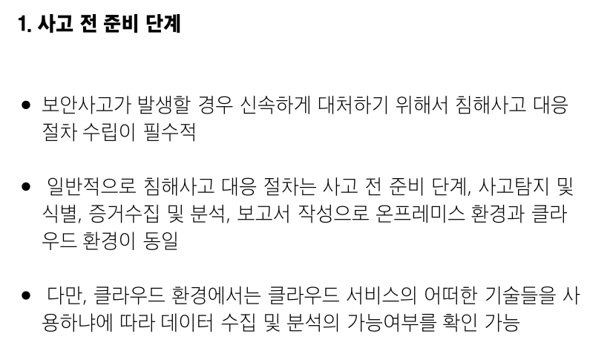
Notes:
침해사고가 발생하기 전 사용자는 침해사고 유형과 침해사고 정의, 클라우드 보안 위협 등에 대하여 정리할 필요가 있습니다. 침해사고는 일반적으로 정보시스템을 사용하고 있는 어느 곳에서 비인가자 무단접근, 정보자산 유출, 악성 프로그램 유포 등의 보안사고가 발생할 수 있다. 마찬가지로 클라우드 컴퓨팅 환경에서 사용자는 클라우드 서비스를 이용하는 과정에서 사용자 관련 정보가 제 3자의 악의적인 침입 또는 클라우드 서비스 제공자∙이용자의 보안관리 이슈, 다양한 단말기 접속 등 다양한 보안 위협들이 발생할 수 있습니다.

Slide 9
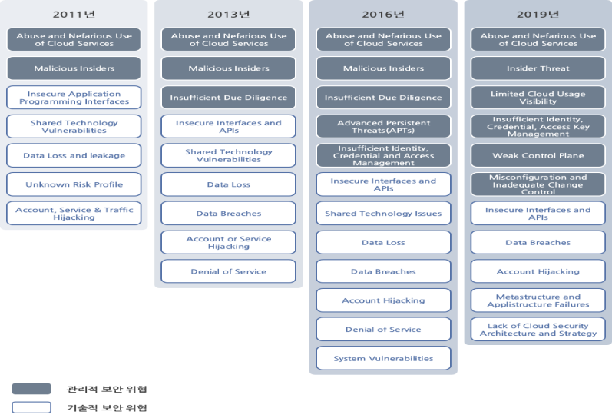
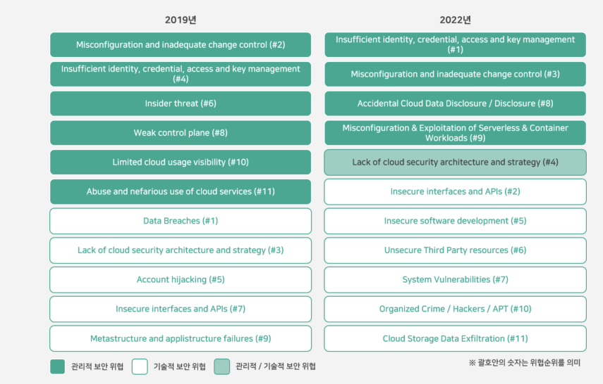
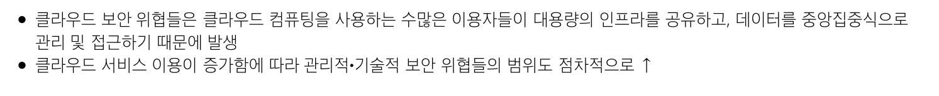
Notes:
클라우드 보안 위협들은 클라우드 보안 협회(Cloud Security Alliance, CSA)에서 2년마다 클라우드 서비스를 사용하는 업계종사자들 대상으로 설문조사를 받아 2010년부터 지속적으로 발표하고 있으며, 발표한 자료에 따르면 클라우드 서비스 이용이 증가함에 따라 관리적∙기술적 보안 위협들의 범위도 점차적으로 늘어나고 있다

Slide 10
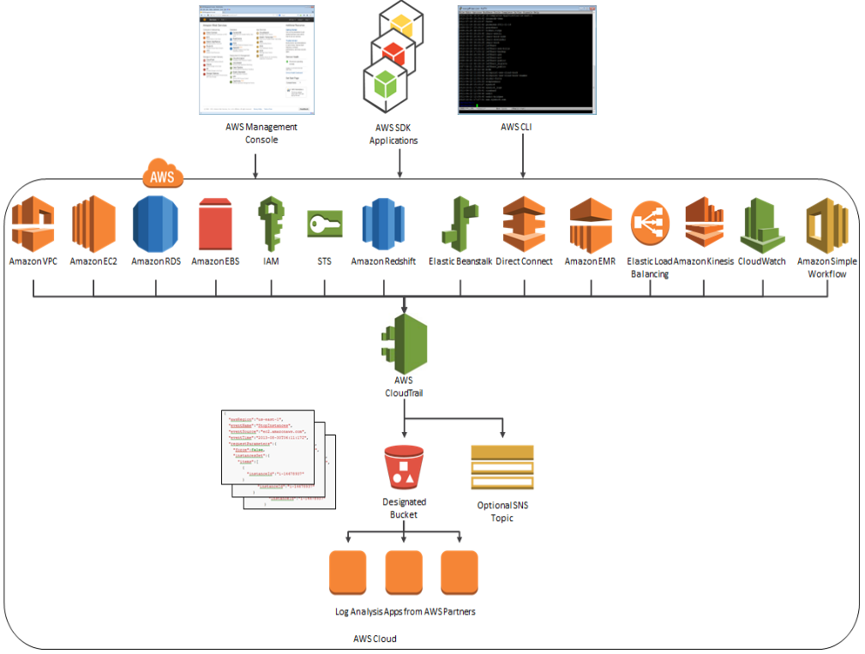
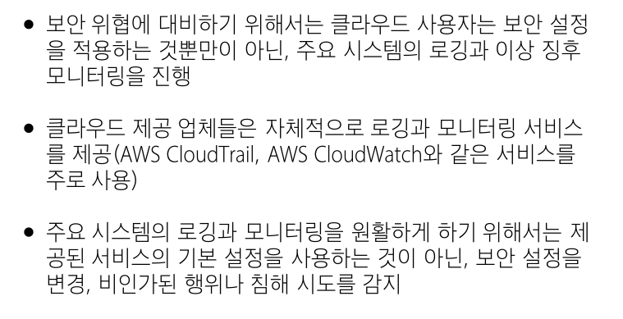

Slide 11
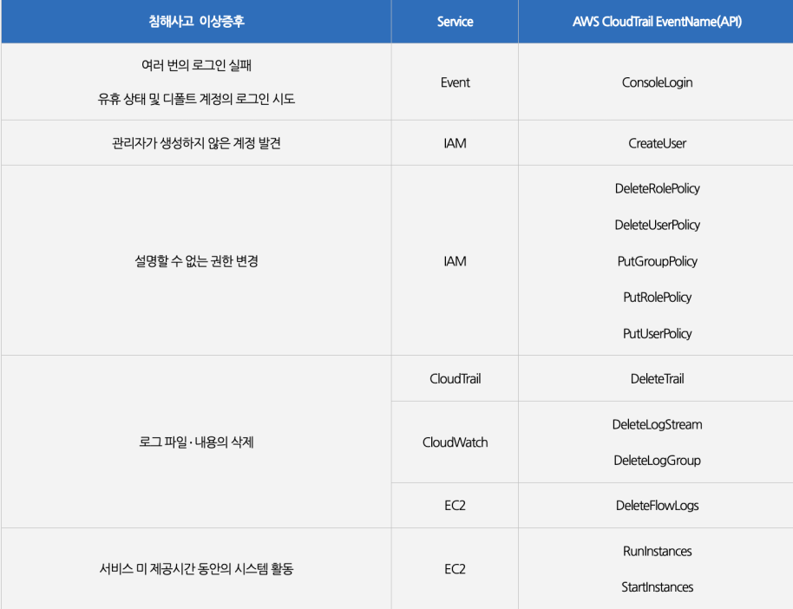
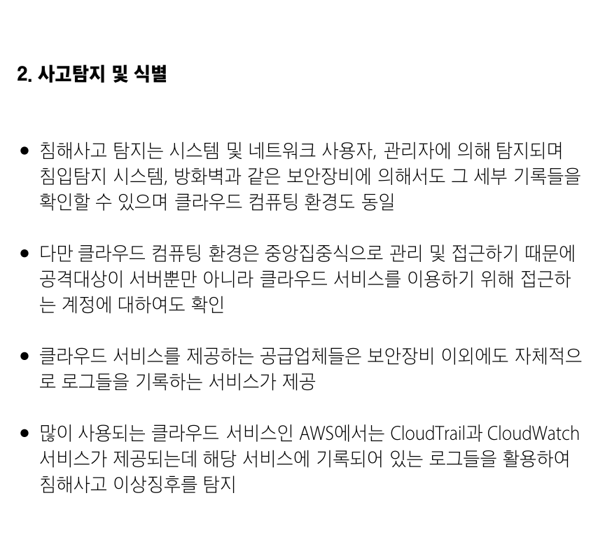

Slide 12
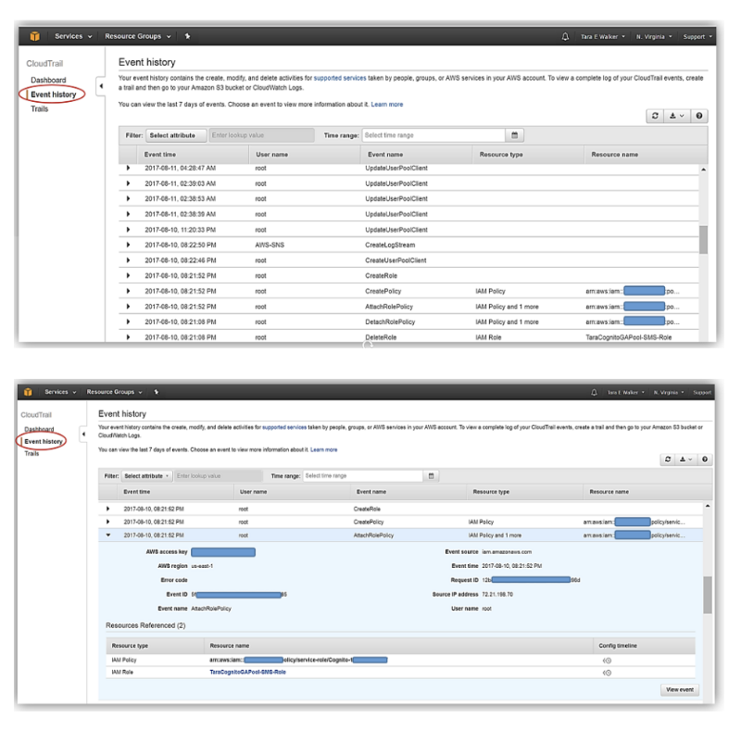
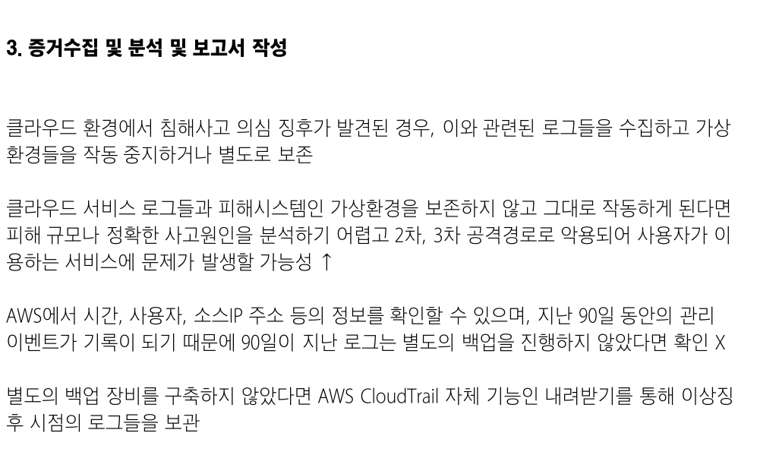

Slide 13
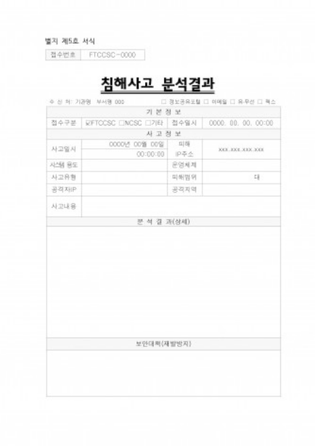
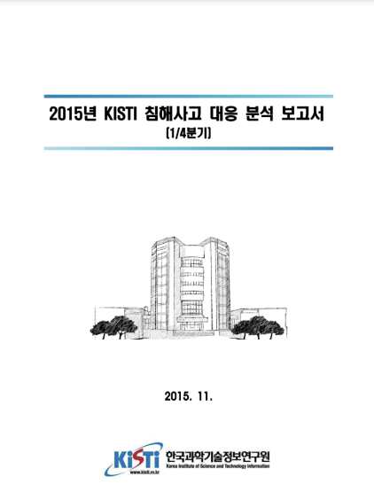
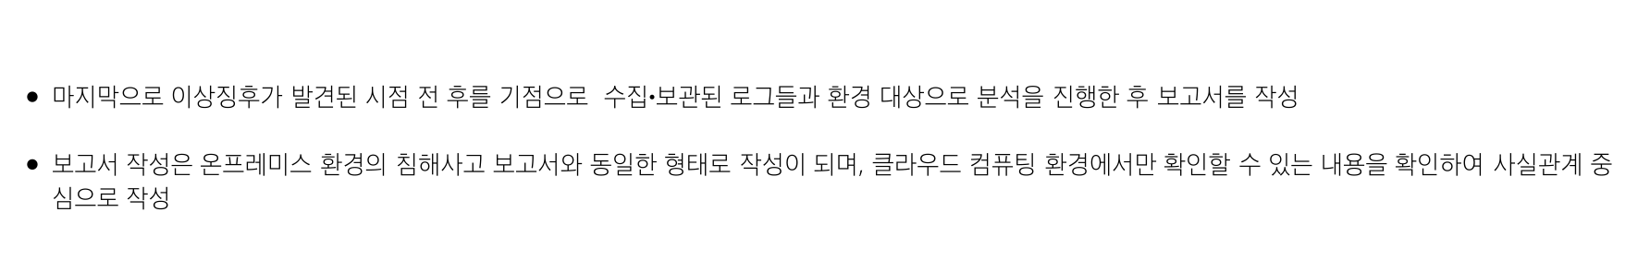

Slide 14

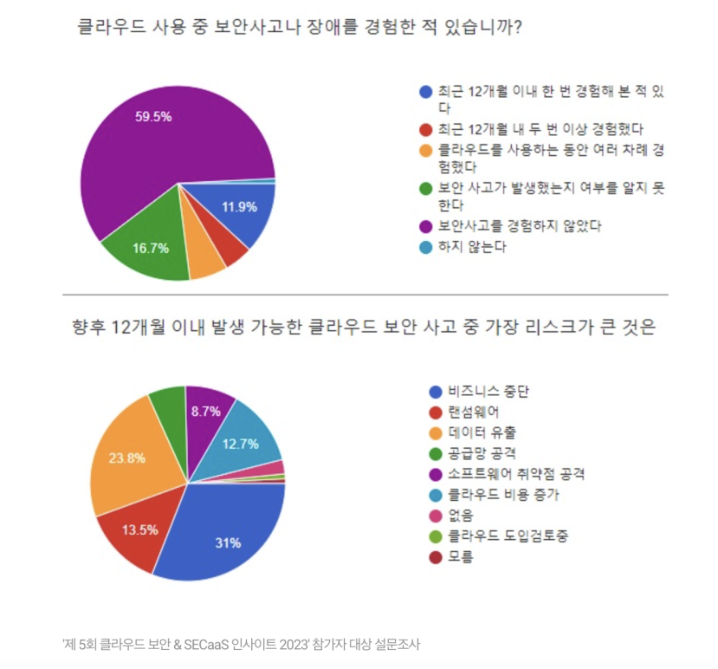
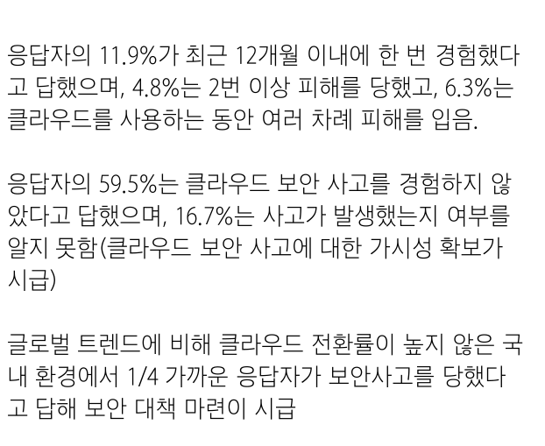

Slide 15
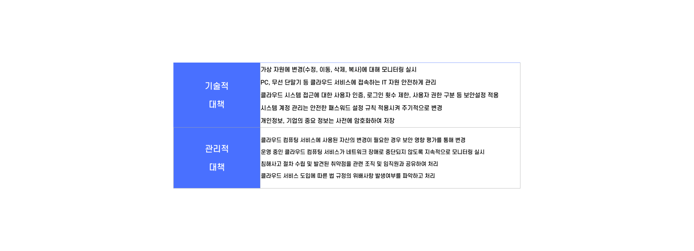
Notes:
클라우드 컴퓨팅의 확대는 게임 및 미디어 산업뿐만 아니라, 일반 기업, 의료 및 금융 분야까지 이어지고 있습니다. 클라우드 컴퓨팅을 도입하는 것은 단순히 물리적 공간과 초기 설치 비용을 고려하는 것이 아니라, 왜 클라우드가 필요한지에 대해 고려해야 합니다. 적절한 목표와 방향을 설정하고, 그에 따른 관리, 물리적 요소, 기술적 대책을 마련하는 것이 중요합니다.

Slide 16


